Slide 1
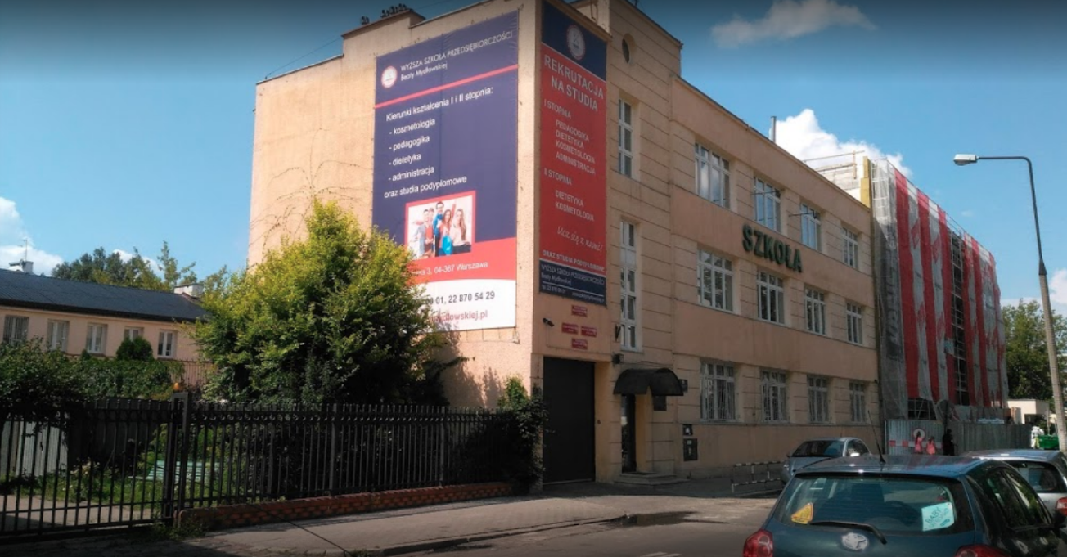
Prezentacja Szkół Beaty Mydłowskiej

Slide 2
O Szkole
Szkoły Beaty Mydłowskiej działają od 1999 roku
Sale lekcyjne zaopatrzone są w odpowiedni sprzęt i pomoce dydaktyczne, część wyposażona jest w sprzęt multimedialny i tablice interaktywne.
Budynki szkolne są objęte systemem monitorowania, co podnosi poziom bezpieczeństwa.

Slide 3
W Szkołach Beaty Mydłowskiej przy ul. Kaleńskiej 3 funkcjonują:
Liceum Ogólnokształcące
Technikum Zawodowe:
a) technik usług fryzjerskich
b) technik informatyk
c) technik żywienia i usług gastronomicznych
d) technik logistyk
Technikum Obsługi Turystycznej:
a) technik organizacji turystyki
Technikum Hotelarskie:
a) technik hotelarstwa

Slide 4
ADRESACI OFERTY EDUKACYJNEJ
ABSOLWENCI SZKÓŁ PODSTAWOWYCH
4 Letnie Liceum Ogólnokształcące
5 Letnie Technikum

Slide 5
Liceum Ogólnokształcące
Klasa humanistyczna (j. polski, j. angielski, historia )
Klasa biologiczno – chemiczna (biologia, chemia, j. angielski)
Klasa geograficzno – społeczna (geografia, WOS, j. angielski)

Slide 6
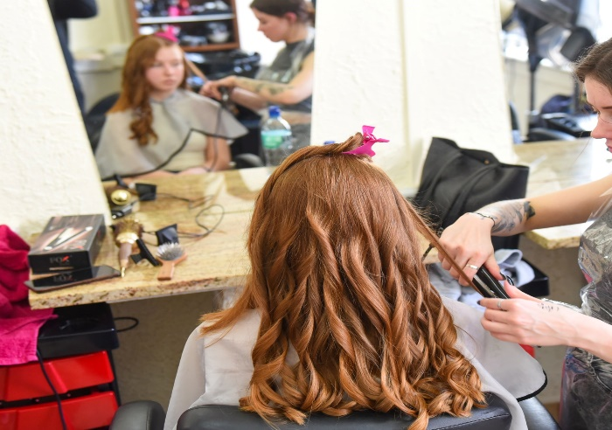
Technik Usług Fryzjerskich
swoją ofertę programową kieruje do absolwentów szkół podstawowych, którzy swoją przyszłość zawodową pragną związać
z fryzjerstwem.

Slide 7
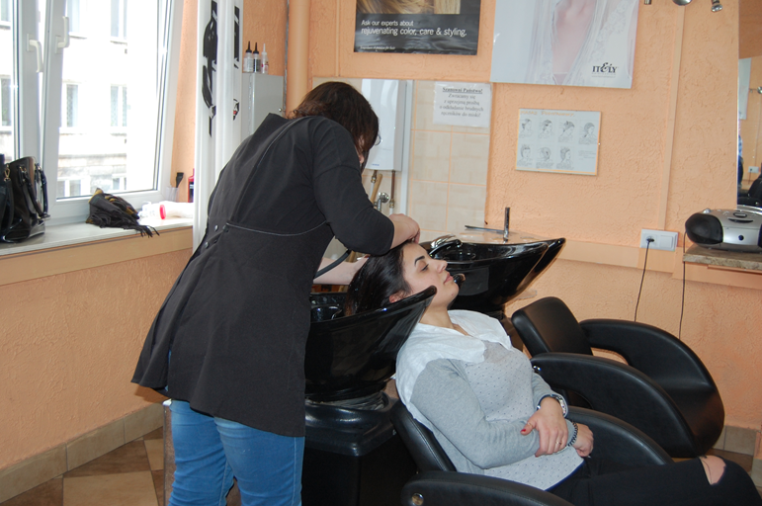
W czasie nauki uczniowie uczą się m.in.: strzyżenia włosów, wykonywania wielu nowoczesnych zabiegów pielęgnacyjnych, stylizacji fryzur, a także zasad zarządzania zakładem fryzjerskim oraz prowadzenia własnej działalności gospodarczej.

Slide 8
Nauka zawodu odbywa się pod okiem wysoce wyspecjalizowanej kadry pedagogicznej oraz na sprzęcie niezbędnym do pracy fryzjera.

Slide 9
Przedmioty zawodowe
podstawy fryzjerstwa
organizacja salonu fryzjerskiego
stylizacja włosów
procesy fryzjerskie i stylizacja fryzur
techniki fryzjerskie

Slide 10
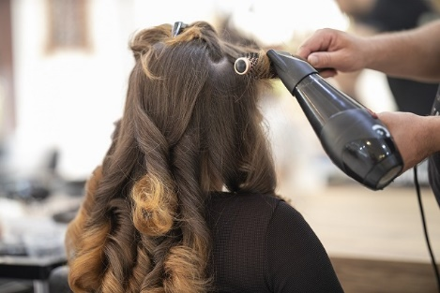
Egzaminy potwierdzające kwalifikacje zawodowe: FRK.01 Wykonywanie usług fryzjerskich FRK.03 Projektowanie i wykonywanie fryzur

Slide 11
Perspektywy pracy po zakończeniu nauki

Slide 12
Technik Informatyk
swoją ofertę programową kieruje do absolwentów szkół podstawowych, którzy mają zainteresowania matematyczno-techniczno-informatyczne oraz predyspozycje do pracy w zawodzie informatyka.
Informatyka = dziedzina nauki (computer science) + dynamicznie
rozwijające się technologie
– wspiera i integruje się ze wszystkimi dziedzinami

Slide 13
Technik Informatyk to zawód, który stwarza wielkie możliwości w zakresie realizacji kariery zawodowej. Zawód technika informatyka cechuje uniwersalność, można go wykonywać praktycznie wszędzie. Zarówno w firmie jak i zdalnie z domu. Dotyczy to zarówno wyspecjalizowanych firm z sektora IT, jak i instytucji, urzędów, banków, przedsiębiorstw z różnych branż, gdzie znajdują się typowe stanowiska dla technika informatyka.

Slide 14
Absolwent szkoły kształcącej w zawodzie technik informatyk przygotowany jest do wykonywania następujących zadań zawodowych: - administrowania danymi, - projektowania sieci komputerowych, - administrowania tymi sieciami

Slide 15
Nauka odbywa się pod okiem wysoce wyspecjalizowanej kadry pedagogicznej. To osoby mające już doświadczenie w branży IT, którym chętnie dzielą się z uczniami.

Slide 16
Przedmioty zawodowe
administrowanie systemami operacyjnymi
montaż i eksploatacja lokalnych sieci komputerowych
projektowanie i administrowanie bazami danych
tworzenie stron i aplikacji internetowych
urządzenia techniki komputerowej
eksploatacja urządzeń sieciowych i peryferyjnych
przygotowanie stanowiska komputerowego

Slide 17
W szkole poznajemy budowę komputera i urządzeń peryferyjnych. Uczymy się posługiwania urządzeniami cyfrowymi i sieciami komputerowymi. Poznajemy zasady działania urządzeń cyfrowych i sieci komputerowych oraz wykonywanie obliczeń i programów.

Slide 18
INF.02 - Administracja i eksploatacja systemów komputerowych, urządzeń peryferyjnych i lokalnych sieci komputerowych.
Egzaminy potwierdzające kwalifikacje zawodowe:
INF.03 - Tworzenie i administrowanie stron i aplikacji internetowych oraz oraz baz danych

Slide 19
Perspektywy pracy po zakończeniu nauki

Slide 20
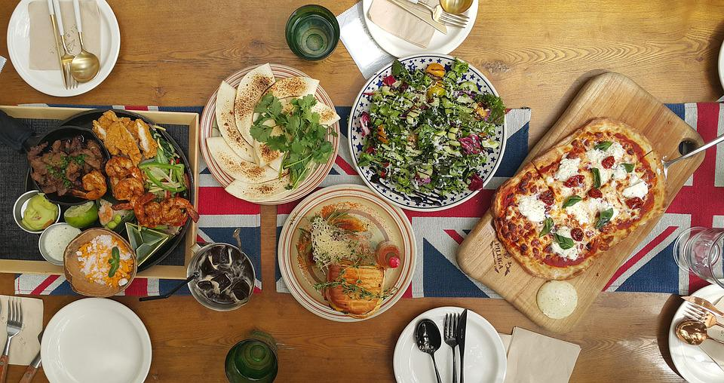
Technik Żywienia i Usług Gastronomicznych
Jeśli marzysz o związaniu swojej przyszłości zawodowej z gastronomią a dodatkowo kryjesz w sobie zdolności sztuki kulinarnej, to jest zawód właśnie dla ciebie!

Slide 21
Przedmioty zawodowe
Podstawy gastronomii
Wyposażenie techniczne zakładów gastronomicznych
Technologia gastronomiczna
Zasady żywienia człowieka
Podstawy żywienia dietetycznego
Usługi gastronomiczne i cateringowe
Pracownia technologii gastronomicznej
Pracownia planowania żywienia i organizacji produkcji gastronomicznej
Pracownia usług i obsługi konsumenta

Slide 22
HGT.02 - Przygotowanie i wydawanie dań HGT.12 - Organizacja żywienia i usług gastronomicznych
Egzaminy potwierdzające kwalifikacje zawodowe:

Slide 23
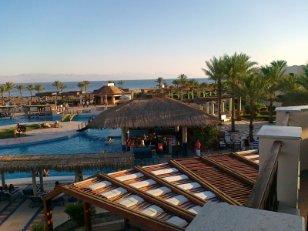
Technik Organizacji Turystyki
Technik Organizacji Turystyki to idealna propozycja dla osób, które interesują się planowaniem i organizowaniem imprez oraz turystyki.
Nauka w Technikum to szansa na rozpoczęcie nowej drogi edukacyjnej oraz początek kariery zawodowej dla osób o różnych zainteresowaniach i predyspozycjach.
Jeśli lubisz przygodę oraz chcesz spełniać swoje i innych marzenia o podróżac, to zapraszamy Cię do naszej szkoły!

Slide 24
Przedmioty zawodowe
Informacja Turystyczna
Organizacja imprez i usług turystycznych
Podstawy turystyki
Geografia turystyczna
Sprzedaż imprez i usług turystycznych z elementami marketingu

Slide 25
Egzaminy potwierdzające kwalifikacje zawodowe:
HGT.07- Przygotowywanie imprez i usług turystycznych
HGT.08 Obsługa klienta oraz rozliczenie i usług turystycznych

Slide 26
Perspektywy pracy po zakończeniu nauki
W firmach zajmujących się organizacją i obsługą ruchu turystycznego
W punktach informacji turystycznej
W biurach podróży

Slide 27
Możesz zostać rezydentem biur podróży w ciekawym zakątku świata lub przewodnikiem wycieczek krajowych i zagranicznych albo otworzyć własną działalność gospodarczą.

Slide 28
Technik Hotelarstwa to oferta przeznaczona dla osób, które chcą pracować w miejscach, gdzie można spotkać turystów – niezależnie od tego, czy będzie to Warszawa, małe, urocze miejscowości czy też duże, zagraniczne miejsca wakacyjnych wypraw.

Slide 29
Przedmioty zawodowe
Obsługa konsumenta
Podstawy hotelarstwa
Organizacja pracy służby pięter
Usługi dodatkowe w hotelarstwie, kultura zawodu
Obsługa gościa w recepcji
Rezerwacja usług hotelarskich

Slide 30
Egzaminy potwierdzające kwalifikacje zawodowe:
HGT.03- Obsługa gości w obiekcie świadczącym usługi hotelarskie
HGT.06- Realizacje usług w recepcji

Slide 31
Perspektywy pracy
Absolwent technikum może pracować w:
zakładach hotelarskich
ośrodkach wypoczynkowych, zakładach uzdrowiskowych, zajazdach, gościńcach.
Potrafi prowadzić działalność promocyjną, rezerwować usługi, wykonywać prace związane z obsługą gości oraz jednostek mieszkalnych.
Technik Hotelarz może pracować w branży hotelarskiej w Polsce lub za granicą. Ma szansę na zdobycie atrakcyjnej posady w hotelach, pensjonatach, SPA, ośrodkach uzdrowiskowych i wypoczynkowych, schroniskach, a także wielu firmach związanych z hotelarstwem i turystyką.

Slide 32
Technik Logistyk To zawód przeznaczony dla osób charakteryzujących się zdolnościami technicznymi ale również posiadających umiejętoności orazganizacji czasu, zdolności zarządzania oraz umiejętności planowania i przewidywania.

Slide 33
Przedmioty zawodowe
podstawy logistyki
organizacja pracy magazynów
Obsługa klientów i kontrahentów
transport w logistyce
procesy magazynowe
Pracownia magazynowa
Pracownia transportowa
Organizowanie procesów transportowych

Slide 34
Egzaminy potwierdzające kwalifikacje zawodowe:
SPL.01- Obsługa Magazynów
SPL.10- Organizacja Transportu

Slide 35
Absolwent technikum znajdzie zatrudnienie zarówno w firmach transportowych, spedycyjnych, handlowych czy produkcyjnych jak również na lotniskach, w portach morskich czy dużych stacjach kolejowych
Perspektywy zatrudnienia

Slide 36
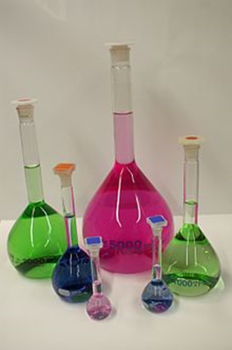
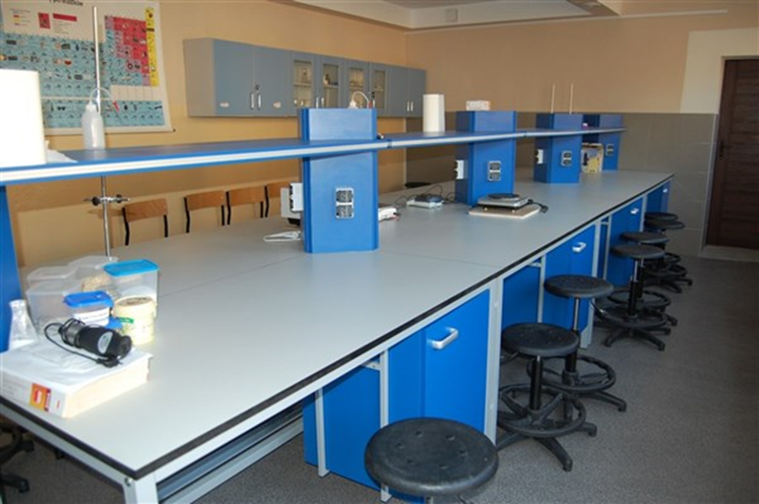
Pracownia chemiczna

Slide 37
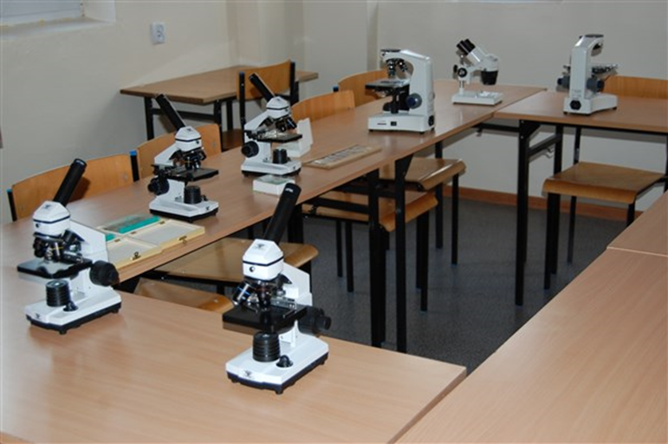
Posiadamy bardzo dobrze wyposażone pracownie. Pracownia biologiczna

Slide 38
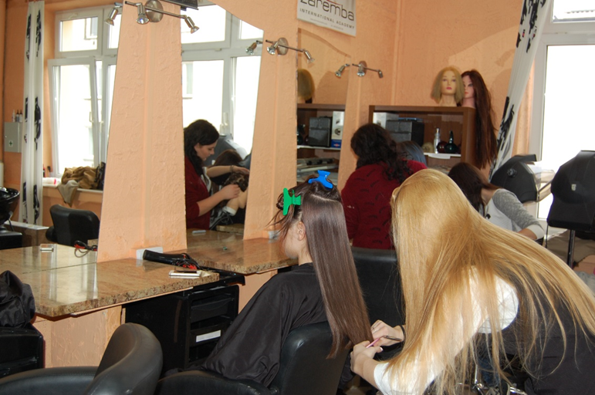
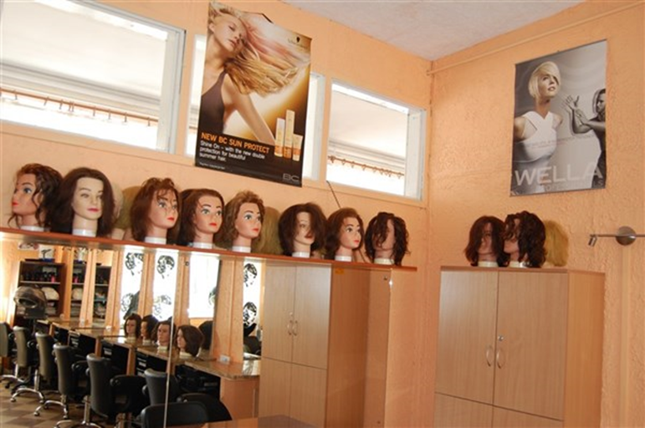
Pracownia fryzjerska

Slide 39
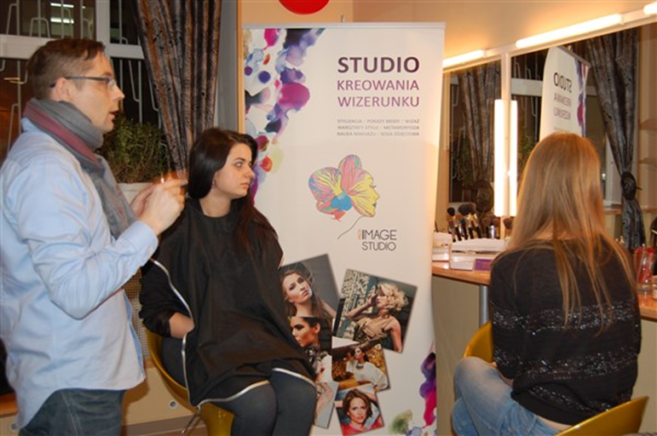
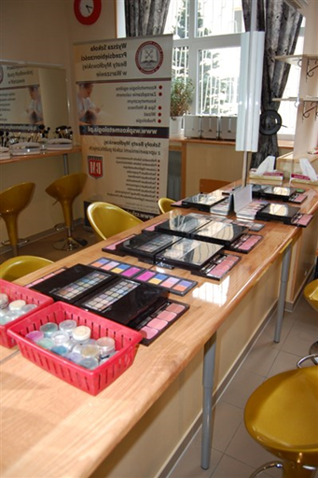
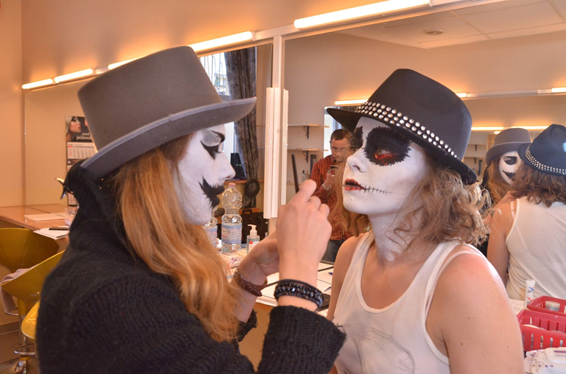
Pracownia wizażu

Slide 40
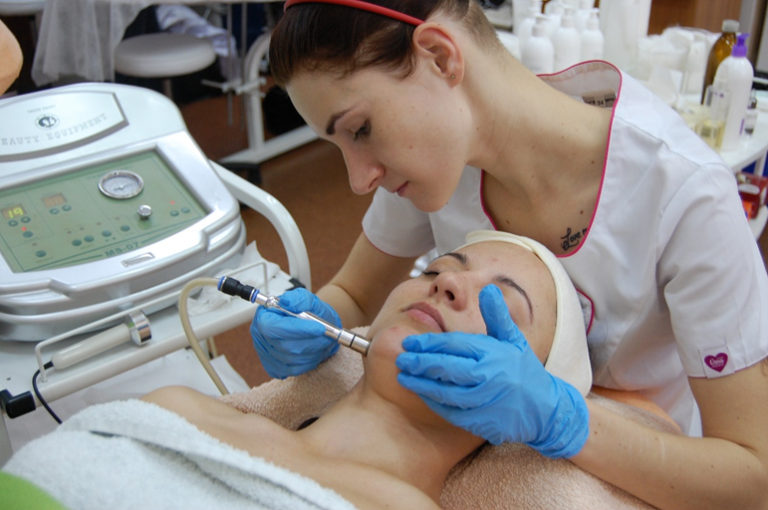
Pracownia kosmetyczna

